Slide 1
Mestni utrip
PRAKTIKUM I
MENTOR: Mitja Gradišnik
AVTORJI: Primož Stopar, Nejc Vnuk,
Uroš Zagoranski, Aljoša Sikošek

Slide 2
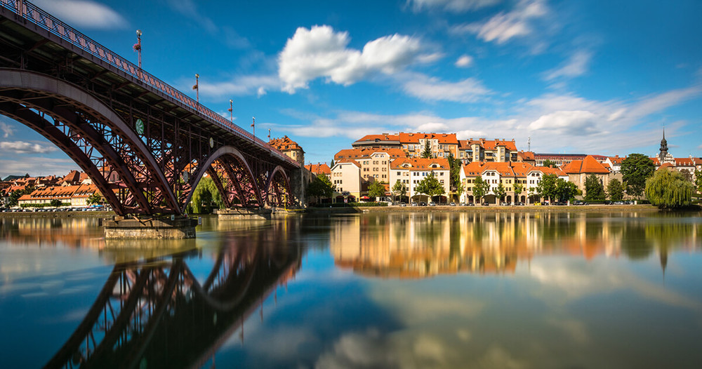
Generalna ideja
Pregled nad dogajanjem v Mariboru
Omogočena personalizacija seznamov
Prijazen uporabniški vmesnik
Filtriranje in razvrščanje dogodkov
Vizualen prikaz pomembnih informacij

Slide 3
Usposobljene funkcionalnosti
Pošiljanje maila ob registraciji
Opcija kontaktiraj in pošlji mail
Razdelitev objektov po tipu objekta
Sortiranje dogodkov (glede na datum & objekt)
Dodajanje galerije slik dogodka
Lokacija z Google Maps
Izdelana stran z Bootstrap ogrodjem
Omejen dostop do dogodkov (Spring Security)
Dodajanje
Urejanje
Brisanje

Slide 4
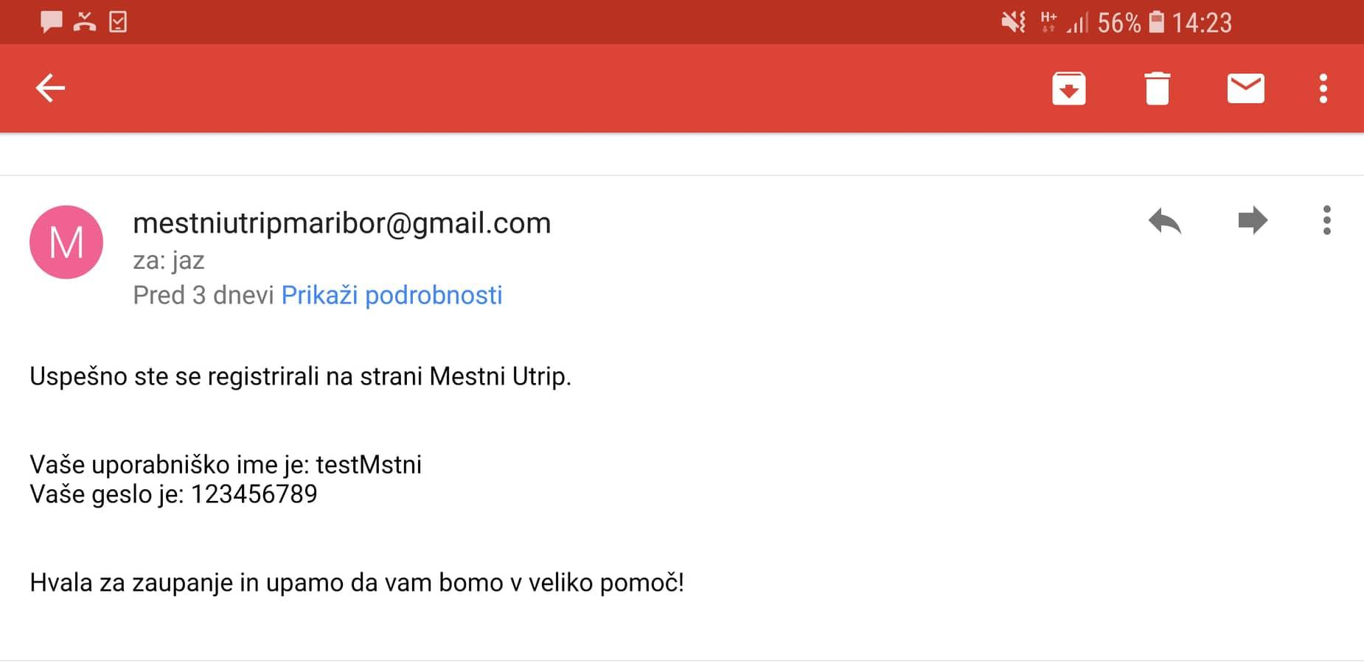
Pošiljanje maila ob registraciji

Slide 5
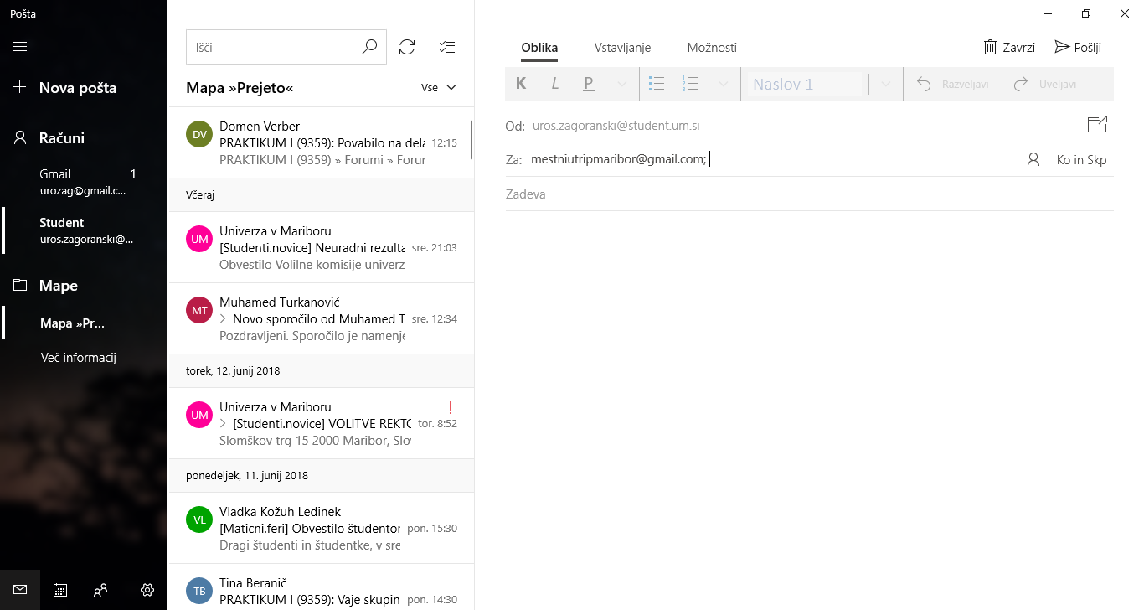
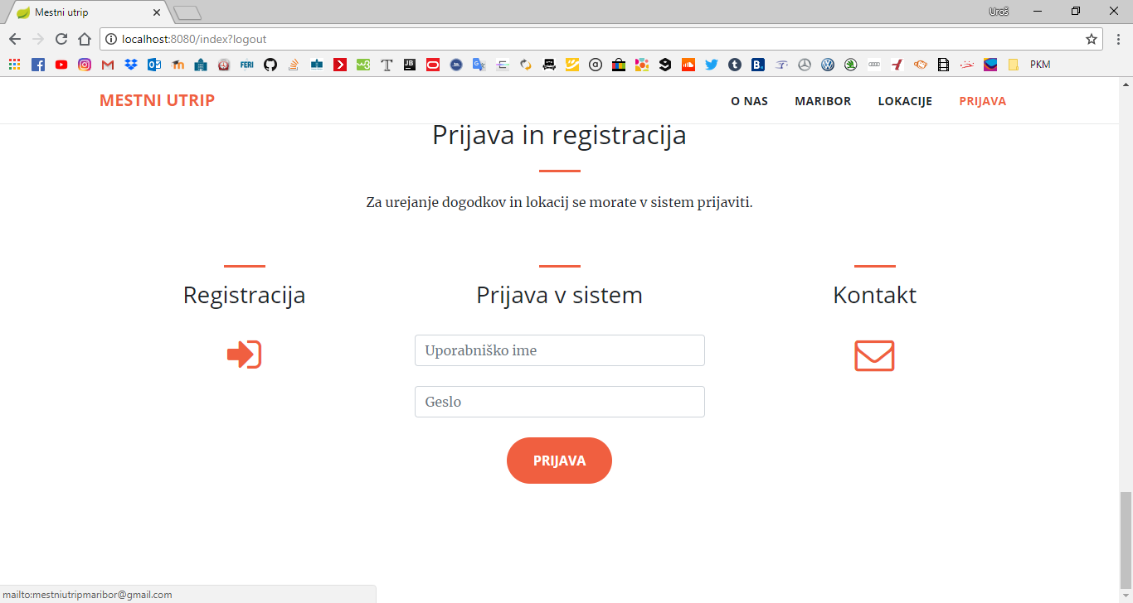
Kontaktiraj in pošlji mail

Slide 6
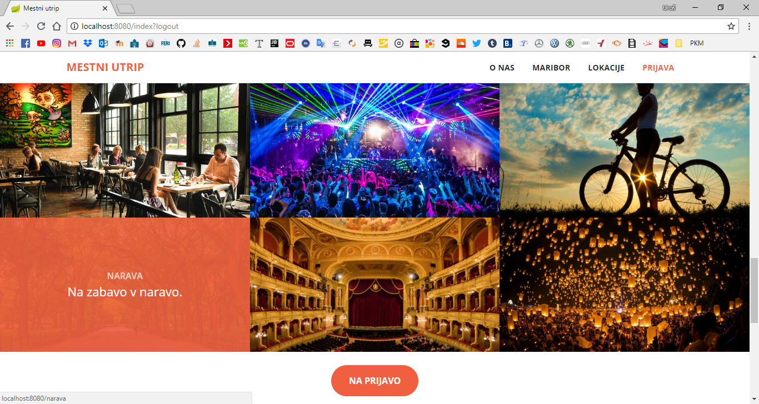
Razdelitev objektov po tipu objekta

Slide 7
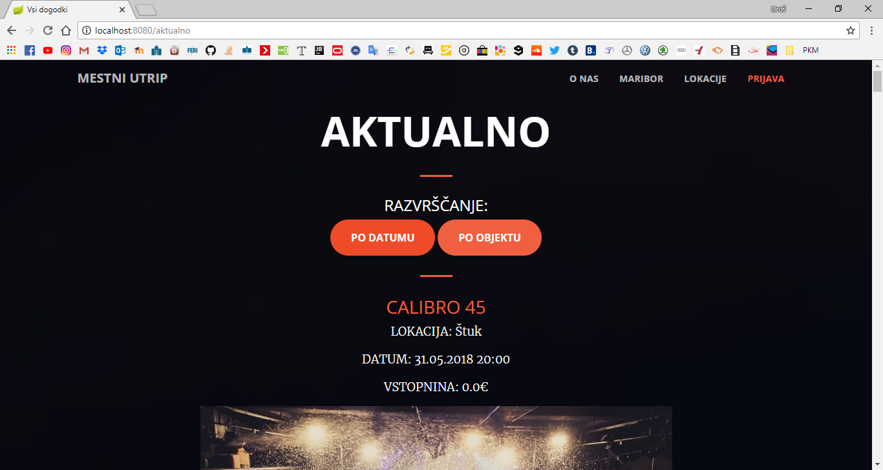
Sortiranje dogodkov

Slide 8
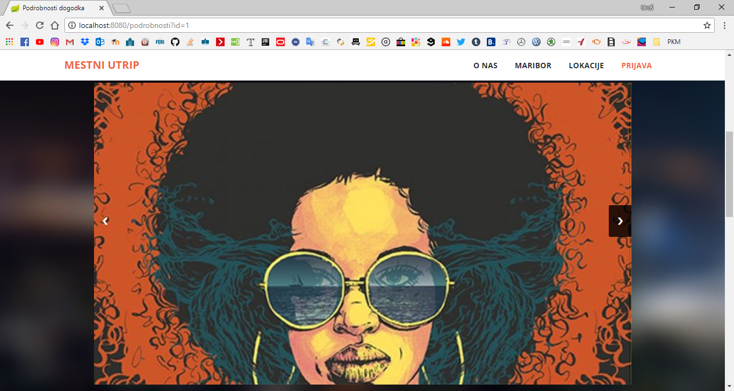
Galerija slik

Slide 9
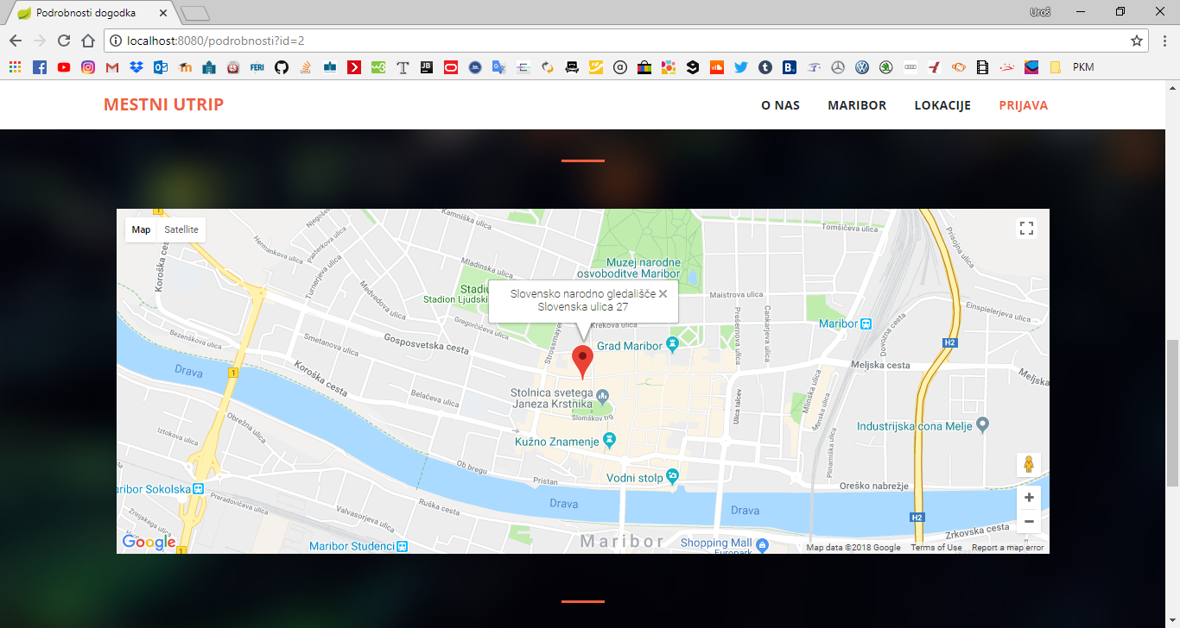
Lokacija z google maps

Slide 10
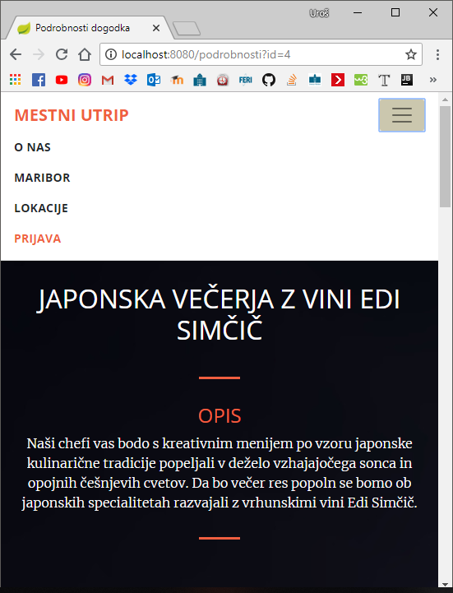
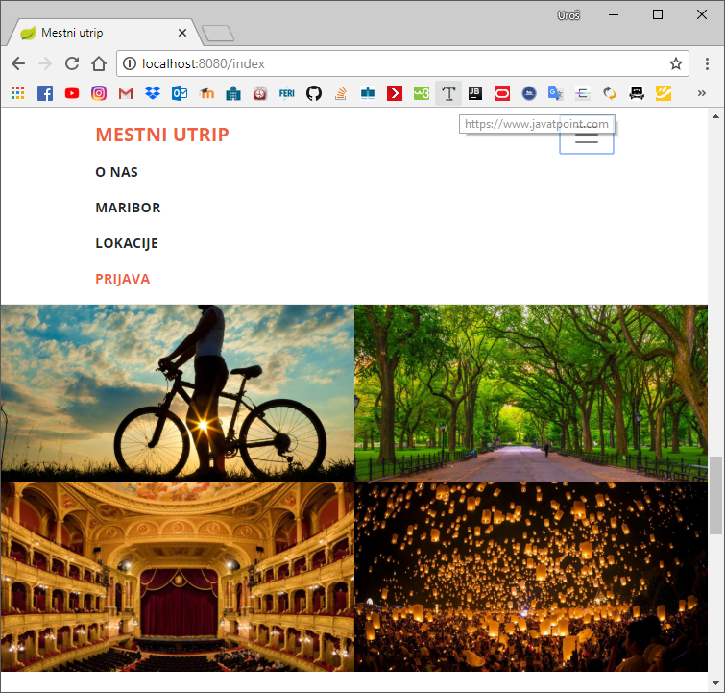
Bootstrap

Slide 11
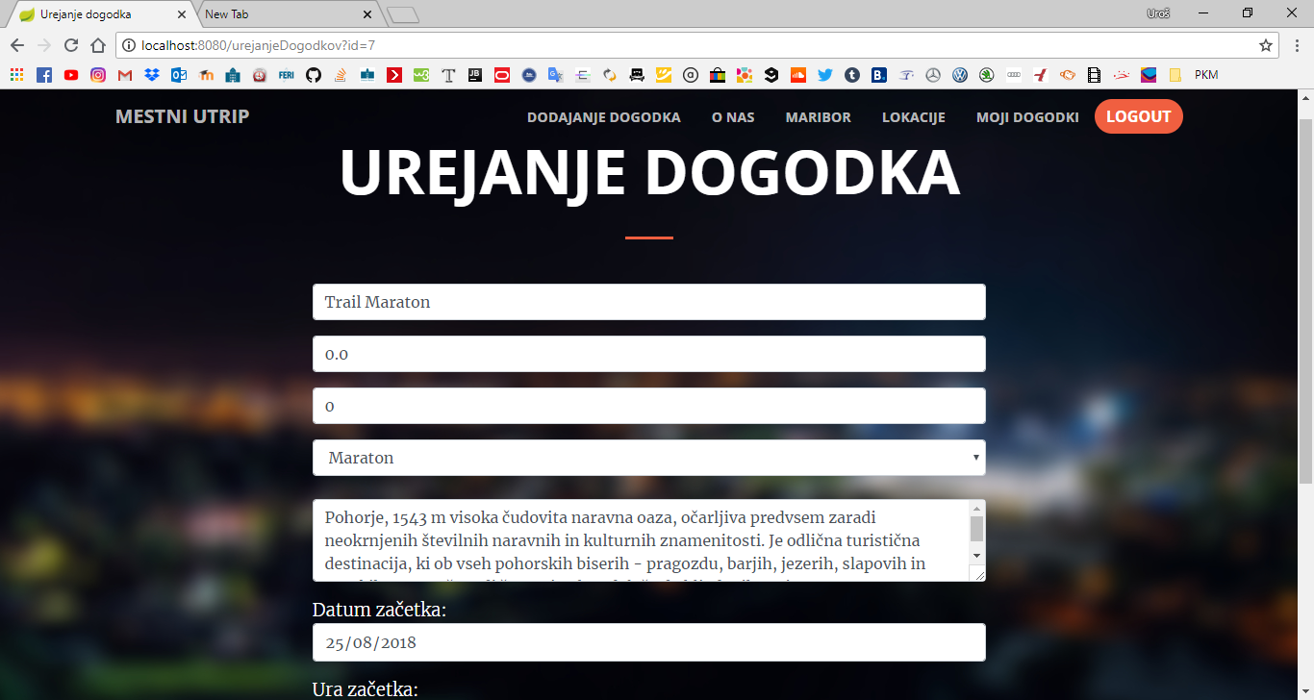
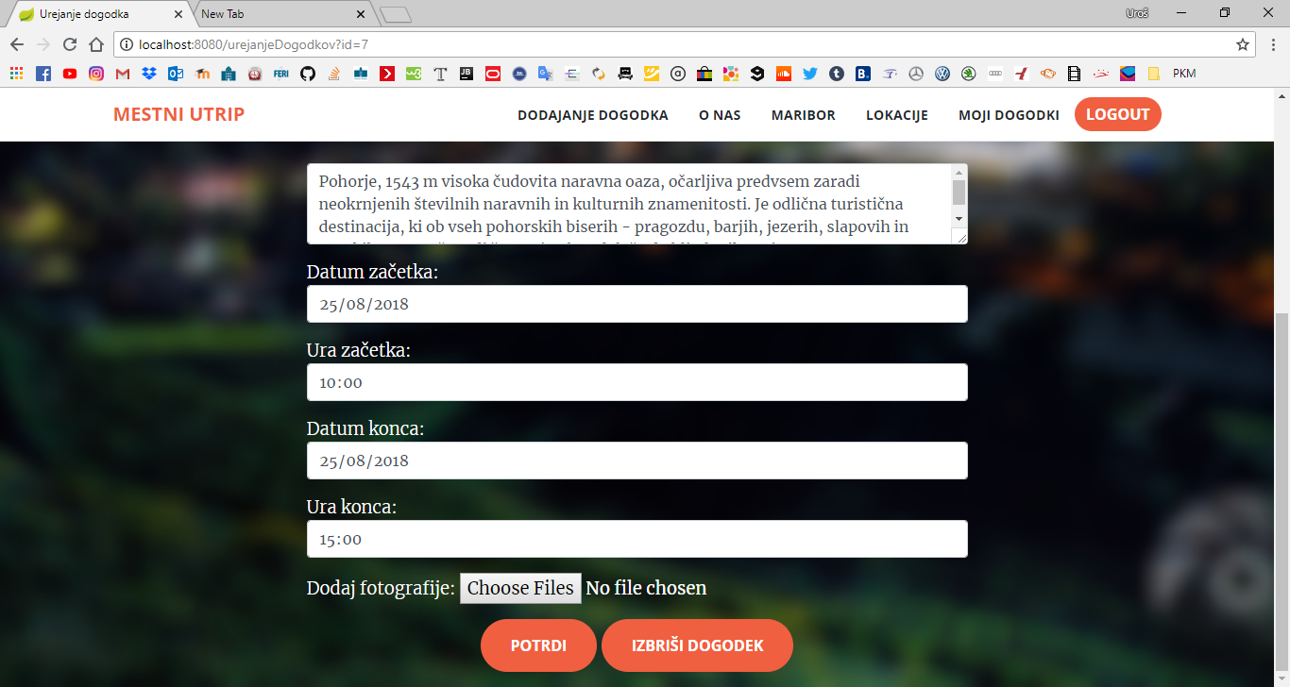
Spring security

